Slide 1

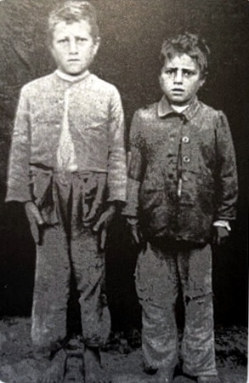
Fader okänd, eller ??
Inledning
Okänd - men inte spårlöst försvunnen
Kyrkan sökte syndaren
Domstolen sökte brottslingen
Den tigande kvinnan
Barnmorskans roll i faderskapsutredningen
Barnavårdsnämnden och den okände fadern
Moder okänd
Sök fadern i olika arkiv
DNA-test
Möjligheter
Slutord och källor 2025-10-25 / Rolf Carlén

Slide 2
1. Inledning (1)
Begreppet oäkta (oä) barn innebär så klart inte att barnet inte var äkta, utan att barnet var fött utom äktenskapet. Det var dåtidens sätt att skriva och ange. Vi kan inte ändra på historien, bara att lära oss av den.
I mitten av 1700-talet föddes 2% av barnen av ogifta mödrar (år 1750 endast 1328 barn i Sverige)
År 1800 föddes 5% av barnen av ogifta mödrar
Under hela 1800-talet ökade antalet födda barn utom äktenskapet dramatiskt, med stora lokala och regionala variationer.
Före 1938 var alla former av aborter illegala i Sverige
På 1960-talet föddes c:a 10% av alla svenska barn utom äktenskapet, därefter ökade siffran dramatiskt
I dag föds en majoritet av alla barn i Sverige utom äktenskapet. Det är inget lagbrott, och heller ingen synd enligt Svenska kyrkan
Se diagram på nästa sida

Slide 3
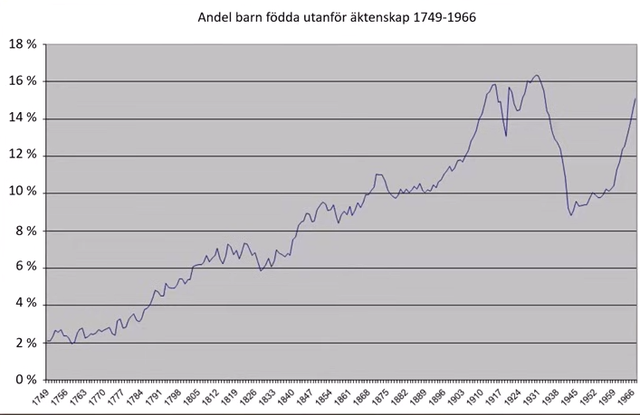
1. Inledning (2)

Slide 4

2. Okänd, men inte spårlöst försvunnen
Det barn som inte känner till vilka dess egna föräldrar är, berövas sin egen härkomst och historia, även del av sin identitet.
Vilka möjligheter har vi att nu i efterhand, ta reda på vem den okände fadern var? Har han lämnat några spår efter sig?
Primärkällan är som vi vet födelseboken. I dag hanteras den av folkbokföringsenheten på Skatteverket.
Kvinnan kände nog till vem som var far till hennes barn, kanske även andra personer i hennes närhet, men det måste finnas en bevarad dokumentation.
Samhället har under en tid gjort vissa ansträngningar att spåra okända fäder då detta var ett brott både mot samhället och kyrkan.
Med ny lag om utomäktenskapliga barn år 1917 ledde detta till en stor mängd effektivare faderskapsutredningar. De flesta barn som nu föds i Sverige har dessbättre en erkänd far.

Slide 5
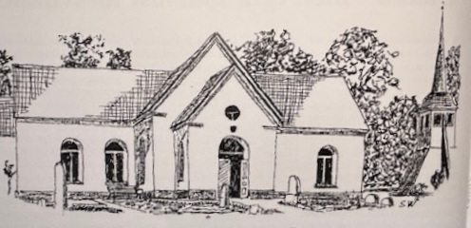
3. Kyrkan sökte syndaren
Under 1600-talet och långt in på 1700-talet arbetade prästerskapet hårt med att ta reda på vem som var far till ett utomäktenskapligt barn. Syndare skulle frälsas. Här bör man söka i kyrkans handlingar.
Så snart ryktet spreds att en kvinna var gravid började prästen sin utfrågning. Alla barn skulle ju döpas, och om man inte fick besked om faderns namn senast då så fick ärendet gå till domstol.
Föräldrar till ett utomäktenskapligt barn måste genomgå Skriftermål/Kyrkoplikt
Efter dom och straff i en världslig domstol skulle syndaren stå på en pliktpall i kyrkan under gudstjänsten, bekänna sin synd, betyga sin ånger och lova bot och bättring. Därefter förklarade kyrkoherden att syndaren var förlåten. Denna procedur gällde även för andra dömda brottslingar.
Kyrkan förde en s.k. absolutionslängd över alla som avlösts från synden på detta sätt. Här kan barnafäder finnas noterade. Serie G (övriga längder).
År 1855 avskaffades kyrkoplikten som en påföljd hos tingsrätterna, och år 1918 avskaffades kyrkotukt helt och hållet

Slide 6

4. Domstolen sökte brottslingen
I det patriarkalt styrda Sverige hade äktenskapet en stark ställning även om kvinnan var omyndig i hela sitt liv, om hon inte var änka.
Lägersmål och hor behandlades av häradsrätten på landsbygden och av kämnärsrätten (fr.o.m. 1849 i rådhusrätten) i staden.
Brott rannsakades och dömdes där gärningen skett. I lägersmål var det kvinnans hemvist vid tiden för barnets avlelse som styrde vilken tingsrätt som målet tillhörde. Från 1756 kunde dock kvinnor rannsakas och dömas av domstol på vistelseorten.
Under 1600- och 1700-talet ställdes ofta kvinnan inför rätta c:a 10 dagar efter förlossningen. Om fadern var känd stämdes han samtidigt. Vittnen hördes ett i taget. Protokoll fördes över alla förhör vid domstolen. Dom meddelades ofta några dagar senare, och blev offentlig.
Gustav III barnamordsplakat år 1778 innebar att en ogift mor inte längre fick utsättas för förnedrande behandling vare sig av kyrka eller domstol. Ingen fick tvinga kvinnan att avslöja vem som gjort henne med barn.
År 1810 tillkom en förordning som innebar färre lägersmål. Kvinna blev då ställd inför domstol först när det 3:e oäkta barnet föddes.
År 1864 avskaffades lägersmål helt om både mannen och kvinnan var ogifta.

Slide 7

5. Den tigande kvinnan
Om barnets mor valde att aldrig berätta för någon om vem fadern var, så är det svårt att på efterhand få reda på det. Varför valde då så många kvinnor att tiga?
Om en ogift kvinna hade en sexuell relation med en gift man eller tvärt om (s.k. enkelt hor) hade den gifta parten mycket att förlora.
Om mannen gjorde hor, och den gifte parten inte ville förlåta honom beviljades hon skilsmässa. Om det var hustrun som dömdes för hor förlorade hon hälften av sin giftorätt. Den som varit otrogen fick heller inte ingå äktenskap så länge som den bedragne levde eller inte gift om sig.
De gifte parten fick böta 80 daler silvermynt och den ogifte fick böta 40 daler silvermynt. Det var omöjligt för de flesta människor att betala dessa böter.
Kvinnans straff blev lägre om hon inte berättade. Påhittade uppgörelser gjordes mellan parterna.
Andra skäl att tiga? Personerna kanske stod för nära varandra i släktskap? Det fanns en lång lista med förbud till äktenskap. T.ex. fick inte en kvinna gifta sig med sin avlidna systers man osv. Mannen kan ha hotat kvinnan osv.

Slide 8
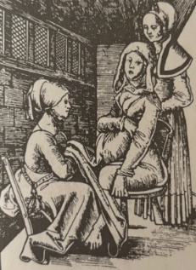
6. Barnmorskans roll i faderskapsutredningen
Från 1688 fanns en förordning att barnmorskan (Jordegumman) under förlossning ”med allvarsamhet skulle förmana den ogifta kvinnan att berätta vem som var far till barnet”
Med Barnamordsplakatet år 1778 förbjöds barnmorskan att tvinga fram sådana bekännelser. Den födande kvinnan fick då rätt att vägra berätta något om mannen, och även att dölja sin egen identitet. Barnmorskan fick då också tystnadsplikt om vad som anförtrotts henne.
Barnmorskan måste fr.o.m. 1881 föra dagböcker över alla förlossningar där uppgifter om kvinnan, gift eller ogift, noterades, inget annat.
Kvinnor som födde barn anonymt hade ingen möjlighet att återfå sitt barn om hon ångrade den hemliga förlossningen.
År 1856 kom ett tillägg i barnmorskereglementet där kvinnan fick rådet att skriva sitt namn på ett papper som förseglades. Handlingen lämnade då kvinnan till pastorsämbetet och behöll själv en kopia.
Barnmorskans dagböcker lämnades till provinsialläkarens arkiv och borde i dag finnas på landsarkiven. Tyvärr saknas många av dessa handlingar.

Slide 9
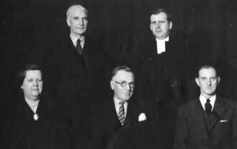
7. Barnavårdsnämnden och den okände fadern
Fr.o.m. 1918 måste varje ogift mor ha en barnavårdsman för sitt barn tills barnet fyllt 18 år (16 år om barnet då kunde försörja sig själv). År 1924 inrättades en Barnavårdsnämnd i varje kommun.
Dokumentation upprättades och arkiverades hos kommunen. Barnavårdsmannens första uppgift var att ta reda på vem som var far till barnet och få ett skriftligt erkännande av honom. Detta skickades då till pastorsämbetet där barnet var kyrkobokfört.
Modern måste besvara detaljerade frågor om mannen och omständigheterna då barnet kom till.
Barnavårdsmannen letade sedan upp mannen. Om mannen erkände skickades besked om detta till pastorsämbetet. Mannen kunde be om diskretion, mot att han betalade för barnets underhåll.
Beloppet fastställdes efter kontroll av mannens inkomst, mm. Ibland fick fattigvården gripa in.
Barnavårdsmannen gjorde regelbundna inspektioner med synpunkter på barnets och hemmets skötsel, moderns personliga förhållanden, mm.
Statligt behovsprövat barnbidrag infördes 1937. Allmänt barnbidrag infördes 1948 till alla barn under 16 år.

Slide 10
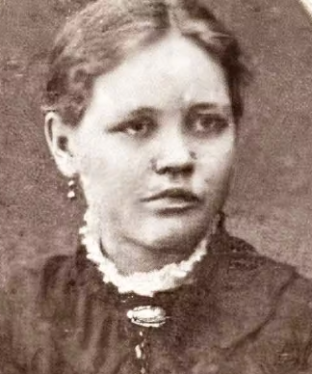
8. Moder okänd
En oönskad graviditet medförde svåra följder för en ensamstående kvinna ända fram till andra hälften av 1900-talet. Den enda möjligheten före 1778 var att dölja havandeskapet och framkalla missfall. Om detta inte lyckades föddes barnet i enslighet och avled direkt. Barnamord=Dödsstraff.
Barnamordsplakatet år 1778 innebar att man inte längre lagsökte personer som begått lägersmål. Färre män ställdes inför rätta och tvingades betala underhåll. Barnamorden upphörde inte, men de dödsdömda benådades ofta. Många kvinnor dolde havandeskapet, födde som ”okänd mor” och såg till att barnet omedelbart lämnades bort till andra som fosterbarn.
Det skulle då vara omöjligt att länka barnet till sin biologiska mor. Endast moderns ålder fick noteras i födelseboken, enl. uppgift till barnmorskan.
Om modern ångrade sig var det fram till 1856 omöjligt att återfå sitt barn. Då infördes systemet med hemliga namnlappar som tidigare nämnts. Många kvinnor ångrade sig och återtog ibland barnet i samband med ett senare äktenskap. Barnet upphör då att vara ”oäkta”.
Under 1800-talet uppstod en ny rörelse ”Hem för obemärkta” där modern kunde bo och bli förlöst varefter barnet utplacerades till lämpliga fosterföräldrar. Detta kostade pengar.
Mycket vanligt var att ”oäkta” barn placerades på barnhus och fosterhem.

Slide 11
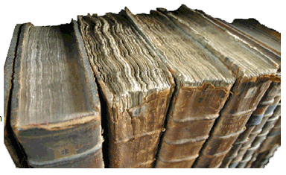
9. Sök fadern i olika arkiv
Kyrkliga arkiv ?
Barnhusarkiv ?
Folkbokföringen ?
Kommunens arkiv ?
Juridiska arkiv ?
Ytterligare källor ?

Slide 12
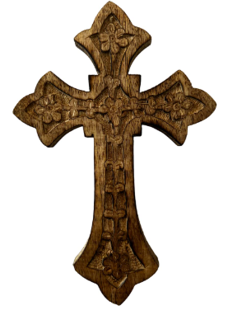
9.1 Sök fadern i kyrkliga arkiv
Husförhörslängd/Församlingsbok Här kan man med tur hitta fadern om man följer modern framåt i tiden efter barnets födelse, t.ex. om modern ingår äktenskap. Man kan även följa modern både bakåt och framåt i tiden. Kanske hittar man någon karl i samma hushåll eller på nära håll som fått någon vägledande notering. Arkivet kan också nyttjas om man misstänker någon person för faderskapet. Har han bott eller arbetat på samma plats som modern. Kanske finns en anteckning?
Flyttningslängder mm Man kan söka i den första flyttningslängden och flyttningsattesten (serie H II) som barnet fick när det flyttade från församlingen. Kanske finns här någon intressant notering?
Bilagor till födelse- och dopboken (serie H III) Både faderskaps- och moderskapserkännanden kan finnas här. Kanske finns här också de förseglade konvoluten från ”Moder okänd”.
Lysnings- och vigselböcker Det förekommer att uppgift om mannens skyldighet att betala fosterlön för ett utomäktenskapligt barn har noterats på en lysningsattest (serie H V)
Folkbokföringen 1947-1991 Under åren 1947-1967 upprättade församlingarna personakter för varje person som var folkbokförd i Sverige. Alla fick då också ett 9-siffrigt födelsenummer. Under åren 1968-1991 tillämpades ett 10-siffrigt personnummer och personakterna blev här mer kompletta. Folkbokföringshandlingarna finns nu arkiverade på landsarkiven (och även på Arkiv Digital).

Slide 13
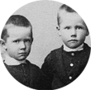
9.2 Sök fadern i barnhusarkiv
Om det utomäktenskapliga barnet någon gång var placerat på ett barnhem bör man söka i barnhemmets arkiv, t.ex. Stockholms Stadsarkiv som bevarar handlingar från flera barnhem i Stockholmstrakten.
Allmänna barnhuset i Stockholm inrättades år 1633 och var då en inrättning för barn 7-14 år med skola och yrkesutbildning. År 1785 förändrades verksamheten och namnet blev Allmänna Barnhuset som blev en genomgångsanläggning som tog emot barn som senare placerades hos fosterföräldrar.
Från 1891 finns kronologiskt förda register och rullor med namn och andra upplysningar. Barnet fick alltid ett intagningsnummer som är sökbart. Under vissa år kan man även söka på barnets eller moderns namn.
Förutom i Stockholm fanns barnhus på många platser i landet, främst i de större städerna. Allmänt gäller att handlingarna finns bevarade i de olika Landsarkiven

Slide 14

9.3 Sök fadern i juridiska arkiv
Lägersmål, hor, tvistemål och brutet äktenskapslöfte hanterades av häradsrätten på landet och av kämnärsrätten/rådhusrätten i staden.
För att ta reda på vid vilken häradsrätt som rättegången ägde rum, finns olika vägar, t.ex. via Riksarkivet NAD-Orter-Församling, eller sök på församlingen i Arkiv Digital.
Att hitta rätt handling i Riksarkivet, t.ex. aktuell dombok, är inte helt lätt. Domstolen upprättade inga register till domböckerna. De s.k. saköreslängderna ingår ofta som en del i domböckerna
Sök i första hand vad som kan finnas digitaliserat i Arkiv Digital. Om du vill söka Landsarkiven kan det vara en god idé att kontakta kundtjänst och personalen vid läsesalarna.

Slide 15

9.4 Sök fadern i ytterligare källor
Som släktforskare kan man försöka rekonstruera det ”oäkta barnets” livsöde så noggrant som möjligt i hopp om att dess härkomst blivit dokumenterad i något annat sammanhang.
Det finns två kategorier i samhället som lämnat ett större arkivmaterial efter sig en vanligt:
  Personer med hög ställning eller makt och s.k. ”kändisar”
  Personer på samhällets botten, kriminella och försvarslösa som ofta råkat ut för ingripanden
      Tips:
      Läroverkens arkiv
      Inskrivning i Sjömanshus
      Skeppsgossar
      Försvarslösa
      Vanartiga barn
      Fångrullor
      Dessa sökningar berörs inte vidare här

Slide 16
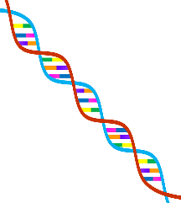
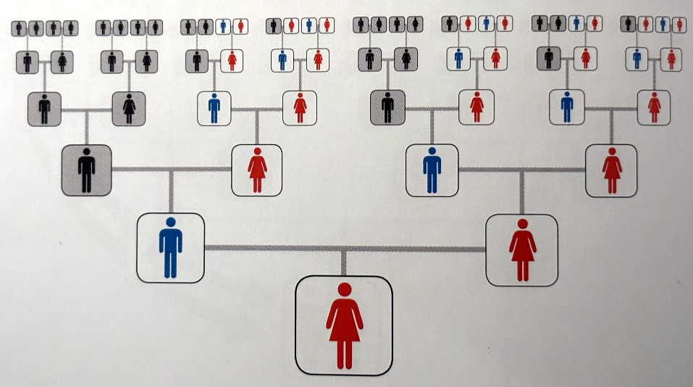
10. Sök fadern via DNA-test
DNA ger fantastiska möjligheter att hitta en okänd fader, som inte kunnat hittas på annat sätt. Men det är inte så enkelt som att du gör ett DNA-test och får en lösning serverad. Det krävs alltid DNA-test av minst två personer och du behöver i princip alltid kombinera med pappersforskning.
Chansen att identifiera en okänd fader med hjälp av DNA är störst om faderskapet finns nära i tiden. Möjligheterna minskar med antalet generationer som gått. Den mest avgörande omständigheten är dock om det finns någon misstänkt fader eller inte.

Slide 17
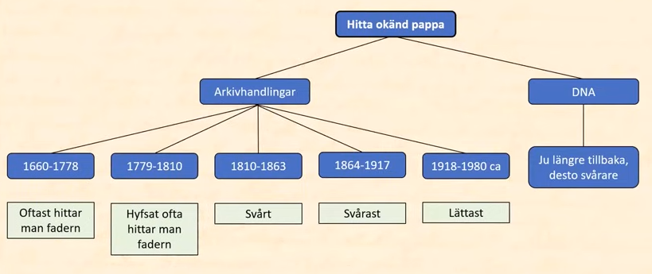
11. Kan vi hitta den okände fadern ?
Möjligheter, enligt presentation av Niklas Hertzman – Arkiv Digital

Slide 18
Fader okänd, eller känd ?
Att spåra en okänd fader kan vara svårt, men är inte omöjligt !
Lycka till!
Källor:
Fader okänd, Sveriges Släktforskarförbund, Elisabeth Reuterswärd
Arkiv Digital

